Slide 1
Konvergensi ifrs
Ratna candra sari

Slide 2
Dewan penyusun standar
Dewan Penyusun Standar
IASB (International Acc Standard Board)
IFRS
(International Financial Reporting Standard)
FASB (financial acc standard board)
US GAAP

Slide 3
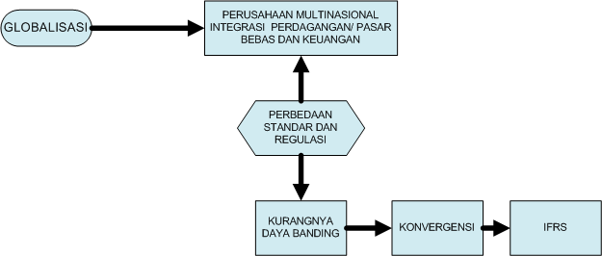
MENGAPA PERLU KONVERGENSI?

Slide 4
HARMONISASI
ADAPTASI
KONVERGENSI
ADOPSI

Slide 5
What is the history of IFRS?
In 2000, the initial 14 members are appointed to the IASB.
In 2002, the IASB begins promulgating standards as IFRS from IAS. The SIC becomes the IFRIC. The European Union endorses IFRS for 2005 adoption.
In 2002, the Norwalk Agreement is executed between the IASB and FASB.
In 2005, the SEC published a roadmap (Roadmap) for elimination of a US GAAP reconciliation for FPIs.
In 2006, the FASB and IASB published a Memorandum of Understanding, to set forth priorities in their joint work program.
Proposal to create an accountants’ international study group
The IASC expands.
1960s
1970s
1980s
1990s
2000s
In 1994, the IASC Advisory Council is formed to provide oversight of IASC.
In 1997, the Standards Interpretations Committee (SIC) is formed
In 1999, the IASC is restructured to form a new board: the IASB.
FASB agrees to work on a joint earnings-per-share project.
In 2007, the SEC eliminated the US GAAP reconciliation for FPIs.
In 2008, the SEC published a proposed Roadmap anticipating the mandatory adoption of IFRS in the US.
In 2009, the FASB and IASB reaffirmed their commitment to the MOU.
In 2010, the SEC established a Work Plan for its 2011 IFRS adoption decision.
The IASC is formed in 1973.
The IASC begins promulgating International Accounting Standards (IAS).
For more details regarding the history of IFRS, see the appendix of the Ernst & Young publication, US GAAP vs. IFRS: the basics.

Slide 6
IFRS Implementation Around the World (2005)
IFRS or fixed date for implementation
U.S. GAAP and/or convergence intended
Convergence plans
No/unknown convergence plans
Notes:
Note to presenter: Don’t spend too much time on this slide.
Indicate that this map indicating the proliferation of IFRS around the world was presented in KPMG’s IFRS Baseline course in 2004.
Highlight that North and South America were just in the initial phases of the convergence wave and there were many countries where plans were not yet formalized.
Flip the slide highlighting the “wave of blue” spreading around the world!

Slide 7
IFRS Implementation Around the World (2009)
IFRS permitted or required
U.S. GAAP and/or convergence intended
Convergence plans
No/unknown convergence plans
Notes:
Note to presenter: Don’t spend too much time on this slide.
Highlight the “wave of blue” (i.e. the proliferation of IFRS around the world). Note the growing influence of IFRS in North America (Canada), South America (Brazil), Africa, Asia (China and South Korea), etc.
As of January 2009, over 110 countries either require or allow the use of IFRS.

Slide 8
ifrs VS gaap
IFRS
Principal Based
Fair Value
US GAAP
Ruled Based
Historical cost

Slide 9
9
Concepts
Principles
Rules
© IFRS Foundation | 30 Cannon Street | London EC4M 6XH | UK. www.ifrs.org
Notes:
9

Slide 10
Is IFRS better than US GAAP?
ILUSTRASI PENDEKATAN PRINSIP DAN PENDEKATAN ATURAN
Principles oriented:
Orang tua menyuruh anaknya agar lulus dengan baik
Rules oriented:
Orang tua menyuruh anaknya agar mendapat IP 3,2 atau lebih.

Slide 11
Contoh: Akuntansi sewa
Principles oriented IFRS
-Sewa Operasi
-Sewa Pembiayaan
Rules oriented (US GAAP)
Sewa Operasi
Capital lease

Slide 12
IFRS
Sewa Pembiayaan: mengakui aset sewa di Neraca (kelompok aset), dan mengakui liabilitas sewa atas aset persewaan di sisi lainnya (liabilitas). Aset sewa diamortisasikan sepanjang umur ekonomis sewa
Sewa Operasi: penyewa mengakui setiap pembayaran sewa sebagai biaya sewa di Laporan Laba/Rugi, dan tidak ada pengakuan aset maupun liabilitas di Neraca.

Slide 13
IFRS
IFRS:
Sewa pembiayaan digunakan : jika sewa tersebut mengalihkan secara subtansial seluruh risiko dan manfaat terkait kepemilikan aset.
Prinsipal Based: kalimat secarasubstansial tidak didefinisikan secara jelas.
Harus menggunakan pertimbangan profesionalnya untuk menentukan apakah menggunakan sewa operasi atau sewa pembiayaan.

Slide 14
US GAAP
US GAAP
Syarat Capital Lease: (salah satu dari)
Diakhir masa sewa, kepemilikan atas aset berpindah dari yang menyewakan (lessor) ke penyewa (lessee)
Masa sewa sama dengan 75% (atau lebih) umur ekonomis aset yang dipersewakan, dan masa jatuh tempo sewa periode pertama (lease’s inception) tidak kurang dari 25% umur ekonomis aset yang persewakan.
Nilai kini (present value) dari minimum pembayaran sewa di permulaan masa sewa adalah 90% (atau lebih) dari nilai wajar aset yang dipersewakan dikurangi kredit pajak yang diperoleh

Slide 15
Fair value
Nilai wajar adalah suatu jumlahyang digunakan untuk mengukur aset yang dapat dipertukarkan melalui suatu transaksi wajar (arm’s length transaction) yang melibatkan pihak-pihak yang berkeinginan dan memiliki pengetahuan yang memadahi (PSAK 13 revisi 2011).
Nilai historis adalah nilai yang diukur dan disajikan sebesar kas (setara kas) yang diterima atau dibayarkan saat transaksi.

Slide 16
contoh
PT Qalbu TEQ merupakan perusahaan komputer. Pada Januari 2013 membeli pabrik untuk tujuan investasi dan untuk disewakan kepada pihak lain. Pabrik memiliki harga pembelian sebesar Rp.50.000.000. Nilai pasar bangunan tersebut adalah Rp55.000.000 pada 31 desember 2013.
Ayat jurnal berdasarkan nilai wajar:

Slide 17
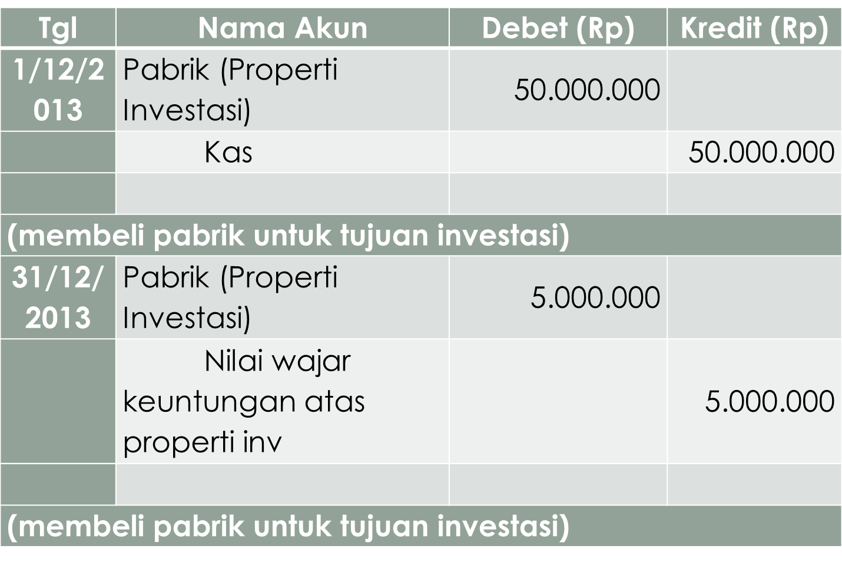
ifrs

Slide 18
US GAAP
Tgl | Nama Akun | Debet (Rp) | Kredit (Rp)
1/12/2013 | Pabrik (Properti Investasi) | 50.000.000
 | Kas |  | 50.000.000
(membeli pabrik untuk tujuan investasi)

Slide 19
Bagaimana kesiapan dosen dan guru akuntansi?

Slide 20
Berbaur seharusnya tidak selalu tercampur
Ngono Yo Ngono
Ngono Ngono
Ning ojo Ngono

